Slide 1


Slide 2
Pendahuluan
Algoritma kriptografi klasik berbasis karakter
Menggunakan pena dan kertas saja, belum ada komputer
Termasuk ke dalam kriptografi kunci-simetri
Tiga alasan mempelajari algoritma klasik:
1. Memahami konsep dasar kriptografi.
2. Dasar algoritma kriptografi modern.
3. Memahami kelemahan sistem cipher.

Slide 3
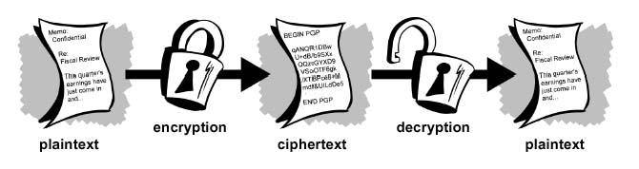
Gambaran Enkripsi & Dekripsi
Algoritma berdasarkan jenis kuncinya :
Algoritma Simetri (konvensional)
Algoritma Asimetri (kunci-publik)

Slide 4
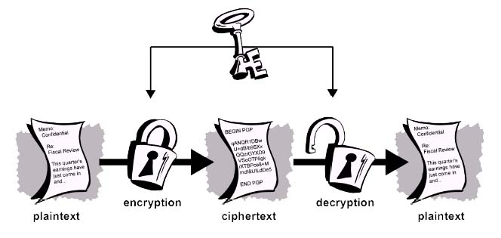
Enkripsi Kunci Simetris
fungsi enkripsi Ek dan dekripsi Dk sebagai berikut:
Ek : M → C dan Dk : C → M k ∈ K,
sedemikian hingga
Dk(Ek(m)) = m untuk seluruh m ∈ M dan k ∈ K.

Slide 5
Kerugian utama penggunaan kriptosistem kunci simetris
Masalah distribusi kunci (cara yang aman tidak tersedia).
Masalah manajemen kunci (jika jumlah pasangan pengguna besar maka jumlah kunci menjadi sulit dikelola).
Tidak memungkinkan tanda tangan (tidak ada cara bagi penerima pesan untuk meyakinkan pihak ketiga bahwa pesan yang diterimanya benar-benar berasal dari pengirim pesan yang sah).

Slide 6
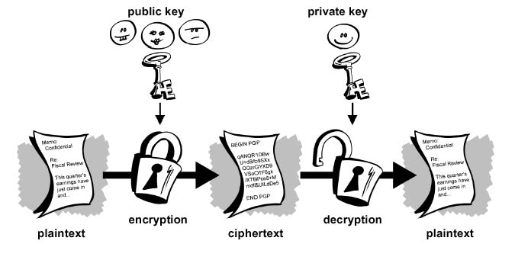
Enkripsi Kunci Asimetris
fungsi enkripsi sebagai berikut:
c = Eke(m) dan m = Dkd(c)
sedemikian hingga
Dkd(Eke(m) ) = m

Slide 7
Teknik Enkripsi Konvensional
Teknik Substitusi :
penggantian setiap karakter plaintext dengan karakter lain.
Teknik Transposisi :
teknik penyandian yang memanfaatkan permutasi

Slide 8
Teknik Substitusi
Monoalfabet : setiap karakter chipertext menggantikan satu macam karakter plaintext
Polyalfabet : setiap karakter chipertext menggantikan lebih dari satu macam karakter plaintext
Monograf /unilateral: satu enkripsi dilakukan terhadap satu karakter plaintext
Polygraf /multilateral: satu enkripsi dilakukan terhadap lebih dari satu karakter plaintext

Slide 9

Teknik Substitusi
Chiper substitusi paling tua (Yulius Caesar)
Tiap huruf alfabet digeser 3 huruf ke kanan
  contoh :
Plaintext : ‘kriptografi’
Chiper : ‘nulswrjudil’
berasal dari daftar :
Plaintext :
“a b c d e f g h i j k l m n o p q r s t u v w x y z”
Chiper :
“d e f g h i j k l m n o p q r s t u v w x y z a b c”

Slide 10
Dalam praktek, cipherteks dikelompokkan ke dalam kelompok n-huruf, misalnya kelompok 4-huruf:
DZDV LDVW HULA GDQW HPDQ QBAR EHOL A
Atau membuang semua spasi:
DZDVLDVWHULAGDQWHPDQQBAREHOLA
Tujuannya agar kriptanalisis menjadi lebih sulit

Slide 11
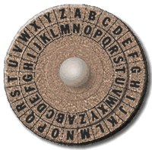
Caesar wheel

Slide 12
Misalkan A = 0, B = 1, …, Z = 25, maka secara matematis caesar cipher dirumuskan sebagai berikut:
Enkripsi: c_{i} = E(p_{i}) = (p_{i} + 3) mod 26
Dekripsi: p_{i} = D(c_{i}) = (c_{i} – 3) mod 26

Slide 13
Jika pergeseran huruf sejauh k, maka:
Enkripsi: c_{i} = E(p_{i}) = (p_{i} + k) mod 26
Dekripsi: p_{i} = D(c_{i}) = (c_{i} – k) mod 26
k = kunci rahasia
Untuk 256 karakter ASCII, maka:
Enkripsi: c_{i} = E(p_{i}) = (p_{i} + k) mod 256
Dekripsi: p_{i} = D(c_{i}) = (c_{i} – k) mod 256
k = kunci rahasia

Slide 14
/* Program enkripsi file dengan Caesar cipher */
#include <stdio.h>
main(int argc, char *argv[])
{
FILE *Fin, *Fout;
char p, c;
int k;
Fin = fopen(argv[1], "rb");
if (Fin == NULL)
printf("Kesalahan dalam membuka %s sebagai berkas masukan/n", argv[1]);
Fout = fopen(argv[2], "wb");
printf("\nEnkripsi %s menjadi %s ...\n", argv[1], argv[2]);
printf("\n");
printf("k : ");
scanf("%d", &k);
while ((p = getc(Fin)) != EOF)
{
c = (p + k) % 256;
putc(c, Fout);
}
fclose(Fin);
fclose(Fout);
}

Slide 15
/* Program dekripsi file dengan Caesar cipher */
#include <stdio.h>
main(int argc, char *argv[])
{
FILE *Fin, *Fout;
char p, c;
int n, i, k;
Fin = fopen(argv[1], "rb");
if (Fin == NULL)
printf("Kesalahan dalam membuka %s sebagai berkas masukan/n", argv[1]);
Fout = fopen(argv[2], "wb");
printf("\nDekripsi %s menjadi %s ...\n", argv[1], argv[2]);
printf("\n");
printf("k : ");
scanf("%d", &k);
while ((c = getc(Fin)) != EOF)
{
p = (c - k) % 256;
putc(p, Fout);
}
fclose(Fin);
fclose(Fout);
}

Slide 16
Kelemahan:
Caesar cipher mudah dipecahkan dengan exhaustive key search karena jumlah kuncinya sangat sedikit (hanya ada 26 kunci).

Slide 17
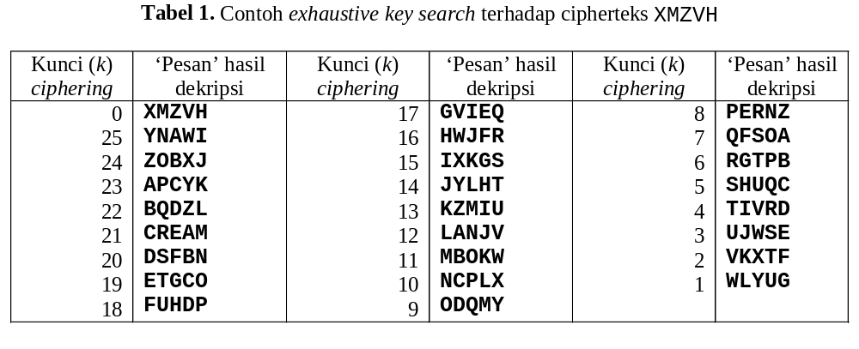
Contoh: kriptogram XMZVH
Plainteks yang potensial adalah CREAM dengan k = 21.
Kunci ini digunakan untuk mendekripsikan cipherteks lainnya.

Slide 18
PHHW PH DIWHU WKH WRJD SDUWB
KEY
1 oggv og chvgt vjg vqic rctva
2 nffu nf bgufs uif uphb qbsuz
3 meet me after the toga party
4 Ldds ld zesdq sgd snfz ozqsx
5 kccr kc ydrcp rfc rmey nyprw
6 …
21 ummb um inbmz bpm bwoi xizbg
22 tlla tl hmaly aol avnh whyaf
23 skkz sk glzkx znk zumg vgxze
24 rjjy rj fkyjw ymj ytlf ufwyd
25 qiix qi ejxiv xli xske tevxc

Slide 19
Contoh: Kriptogram HSPPW menghasilkan dua kemungkinan kunci yang potensial, yaitu k = 4 menghasilkan pesan DOLLS dan k = 11 menghasilkan WHEEL.
Jika kasusnya demikian, maka lakukan dekripsi terhadap potongan cipherteks lain tetapi cukup menggunakan k = 4 dan k = 11 agar dapat disimpulkan kunci yang benar.

Slide 20
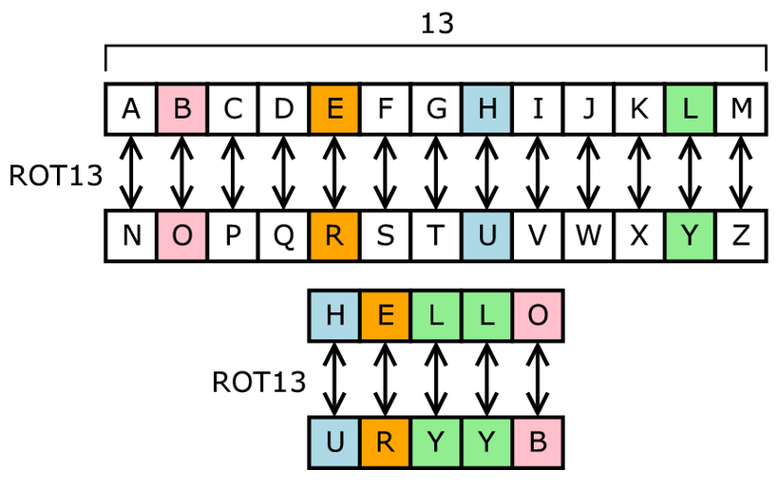
Di dalam sistem operasi Unix, ROT13 adalah fungsi menggunakan Caesar cipher dengan pergeseran k = 13

Slide 21
Contoh: ROT13(ROTATE) = EBGNGR
Nama “ROT13” berasal dari net.jokes
(hhtp://groups.google.com/group/net.jokes) (tahun 1980)
ROT13 biasanya digunakan di dalam forum online untuk menyandikan jawaban teka-teki, kuis, canda, dsb
Enkripsi arsip dua kali dengan ROT13 menghasilkan pesan semula:
P = ROT13(ROT13(P))
sebab ROT₁₃(ROT₁₃(x)) = ROT₂₆(x) = x
Jadi dekripsi cukup dilakukan dengan mengenkripsi cipherteks kembali dengan ROT13

Slide 22
Teknik Substitusi
Substitusi deret campuran kata kunci
contoh :
kata kunci : ‘MILITARY INTELLIGENCE’
setelah diulang terbentuklah daftar chiper menjadi :
‘MILTARYNEGCBDFHJKOPQSUVWXZ’
yang akan menggantikan plaintext :
‘a b c d e f g h i j k l m n o p q r s t u v w x y z’

Slide 23
Teknik Substitusi
Substitusi secara out by spirally :
contoh :
kata kunci : ‘TEXAS’
kemudian kata kunci digunakan untuk membentuk chiper :
“ZRMHBTEXASGLQYWVUNICDFKPOJ”
plaintext :
“a b c d e f g h i j k l m n o p q r s t u v w x y z”
T
E
X
A
S
B
C
D
F
G
H
I
J
K
L
M
N
O
P
Q
R
U
V
W
Y
Z

Slide 24
Teknik Substitusi
Substitusi secara out by diagonals :
contoh : kata kunci : ‘wyoming’
kemudian kata kunci digunakan untuk membentuk chiper :
‘WYAOBJMCKTIDLUNEPVGFQXHRZS’
plaintext :
‘a b c d e f g h i j k l m n o p q r s t u v w x y z’
W
A
J
T
Y
B
K
U
O
C
L
V
M
D
P
X
I
E
Q
Z
N
F
R
G
H
S

Slide 25
Cipher Substitusi - Vigènere Cipher
Termasuk ke dalam cipher abjad-majemuk (polyalpabetic substitution cipher ).
Algoritma tersebut baru dikenal luas 200 tahun kemudian yang oleh penemunya cipher tersebut kemudian dinamakan Vigènere Cipher.
Vigènere Cipher menggunakan Bujursangkar Vigènere untuk melakukan enkripsi.
Setiap baris di dalam bujursangkar menyatakan huruf-huruf cipherteks yang diperoleh dengan Caesar Cipher.

Slide 26
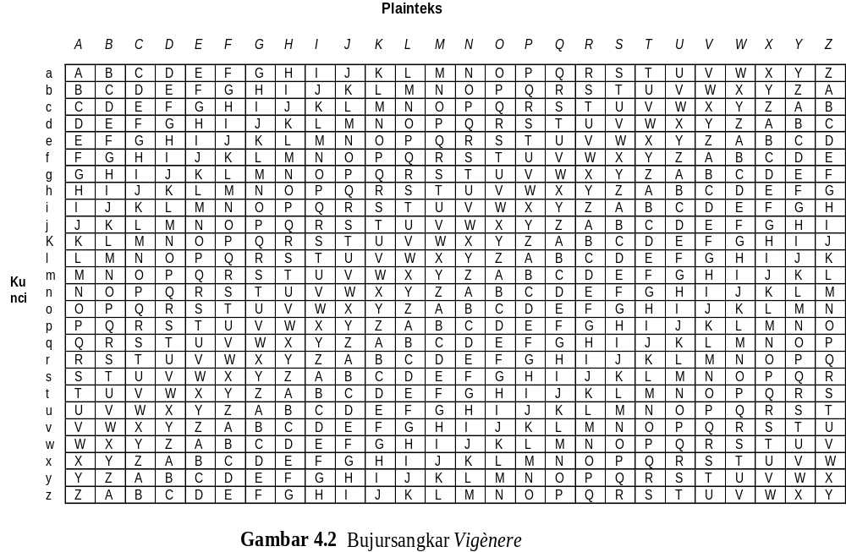
Cipher Substitusi - Vigènere Cipher

Slide 27
Cipher Substitusi - Vigènere Cipher
Contoh penerapan Vigènere Cipher :
  Plainteks : THIS PLAINTEXT
  Kunci : sony sonysonys
  Cipherteks : LVVQ HZNGFHRVL
Jika panjang kunci lebih pendek daripada panjang plainteks, maka kunci diulang secara periodik. Dalam hal ini Kunci “sony” diulang sebanyak panjang plaintext-nya
Pada dasarnya, setiap enkripsi huruf adalah Caesar cipher dengan kunci yang berbeda-beda.
c(‘T’) = (‘T’ + ‘s’) mod 26 = L
T = 19 dan s= 18 → (19+18)%26=11 → L
c(‘H’) = (‘H’ + ‘o’) mod 26 = V, dst

Slide 28
Teknik Transposisi
Cipherteks diperoleh dengan mengubah posisi huruf di dalam plainteks.
Dengan kata lain, algoritma ini melakukan transpose terhadap rangkaian huruf di dalam plainteks.
Nama lain untuk metode ini adalah permutasi, karena transpose setiap karakter di dalam teks sama dengan mempermutasikan karakter-karakter tersebut.

Slide 29
Teknik Transposisi
Baca Dari atas ke bawah sesuai urutan bilangan
Algoritma transposisi kolom :
contoh :
dengan kunci : 431526
Plaintext :
‘saya sedang belajar kriptografi’
Chipertext:
‘YNJPFSBROYAAAIASDLRRAGATIEEKGZ’
Pengoptimalan dapat menggunakan kata kunci.
contoh : kunci = ‘santan’ yang dikonversi menjadi ‘513624’
Kunci
4
3
1
5
2
6
Plaintext
S
A
Y
A
S
E
D
A
N
G
B
E
L
A
J
A
R
K
R
I
P
T
O
G
R
A
F
I
Y
Z
Kunci
S
A
N
T
A
N
Bilangan
5
1
3
6
2
4

Slide 30
Teknik Transposisi
Algoritma transposisi pola zig-zag, keluaran chipertext berupa baris :
contoh :
Plaintext :
‘REINFORCEMENTS ARRIVING NOW’
N
M
R
G
I
F
E
E
A
R
N
N
E
O
C
N
S
I
I
O
R
R
T
V
W
Chipertext :
‘NMRGIFEEARNNEOCNSIIORRTVW’

Slide 31
Teknik Transposisi
Algoritma transposisi pola segitiga, keluaran chipertext berupa baris :
contoh :
Plaintext :
‘REINFORCEMENTS ARRIVING NOW’
Baca dari atas ke bawah mulai dari kolom pertama
R
E
I
N
F
O
R
C
E
M
E
N
T
S
A
R
R
I
V
I
N
G
N
O
W
Chipertext :
‘RMIFEVEONIRIRTNNCSGEANROW’

Slide 32
Tugas
Lakukan proses enkripsi secara berturut-turut dengan out by diagonal dan transposisi kolom dengan kata kunci, jika pesannya “SEDANG BELAJAR KRIPTOGRAFI” dengan kunci “nama panggilan anda masing2”

